Slide 1
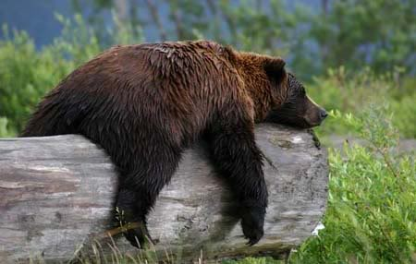
Bjørnen sover
Bellman, C.M.
1 af 2
Bjørnen sover
bjørnen sover i sin lune bo
Bjørnen sover
bjørnen sover i sin lune bo

Slide 2
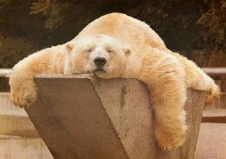
1 af 2
Han er ikke farlig
når man blot er venlig
men man kan dog
men man kan dog
aldrig på ham tro

